Slide 1

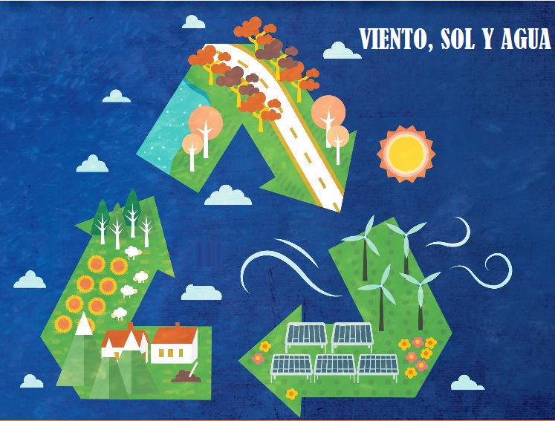
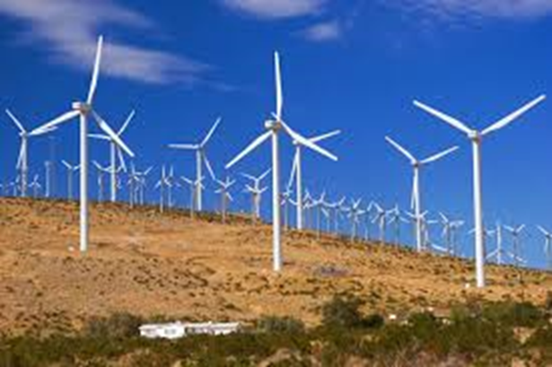
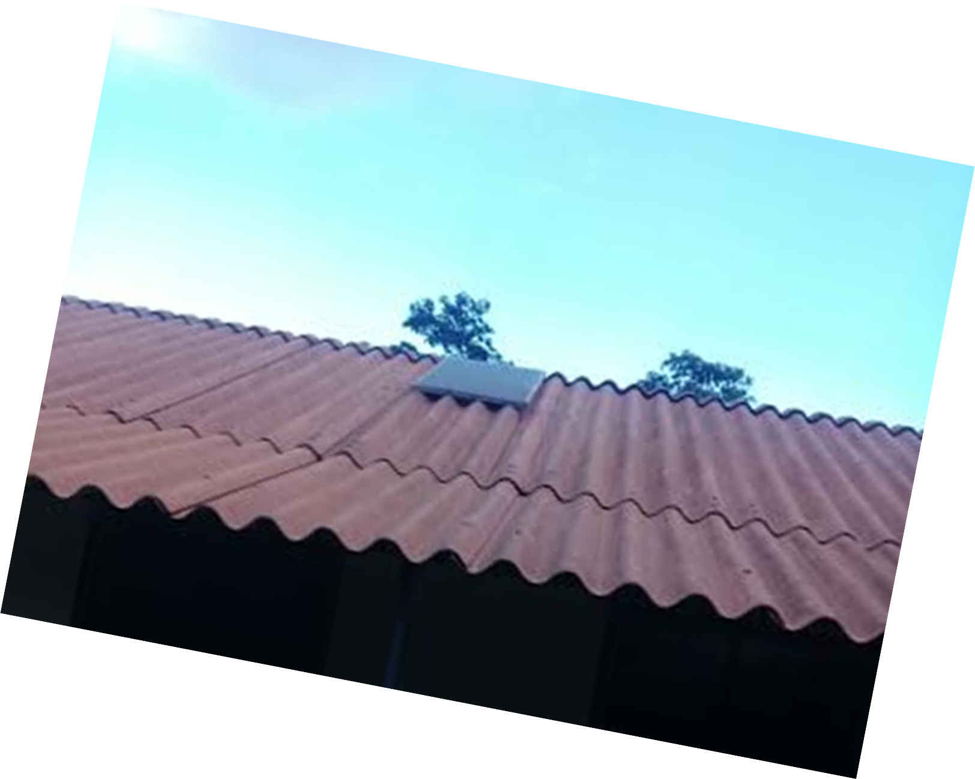
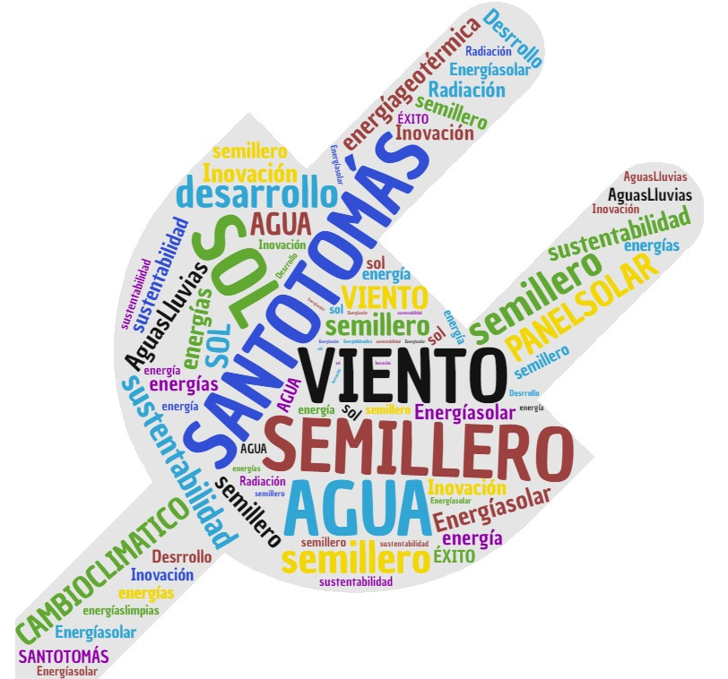
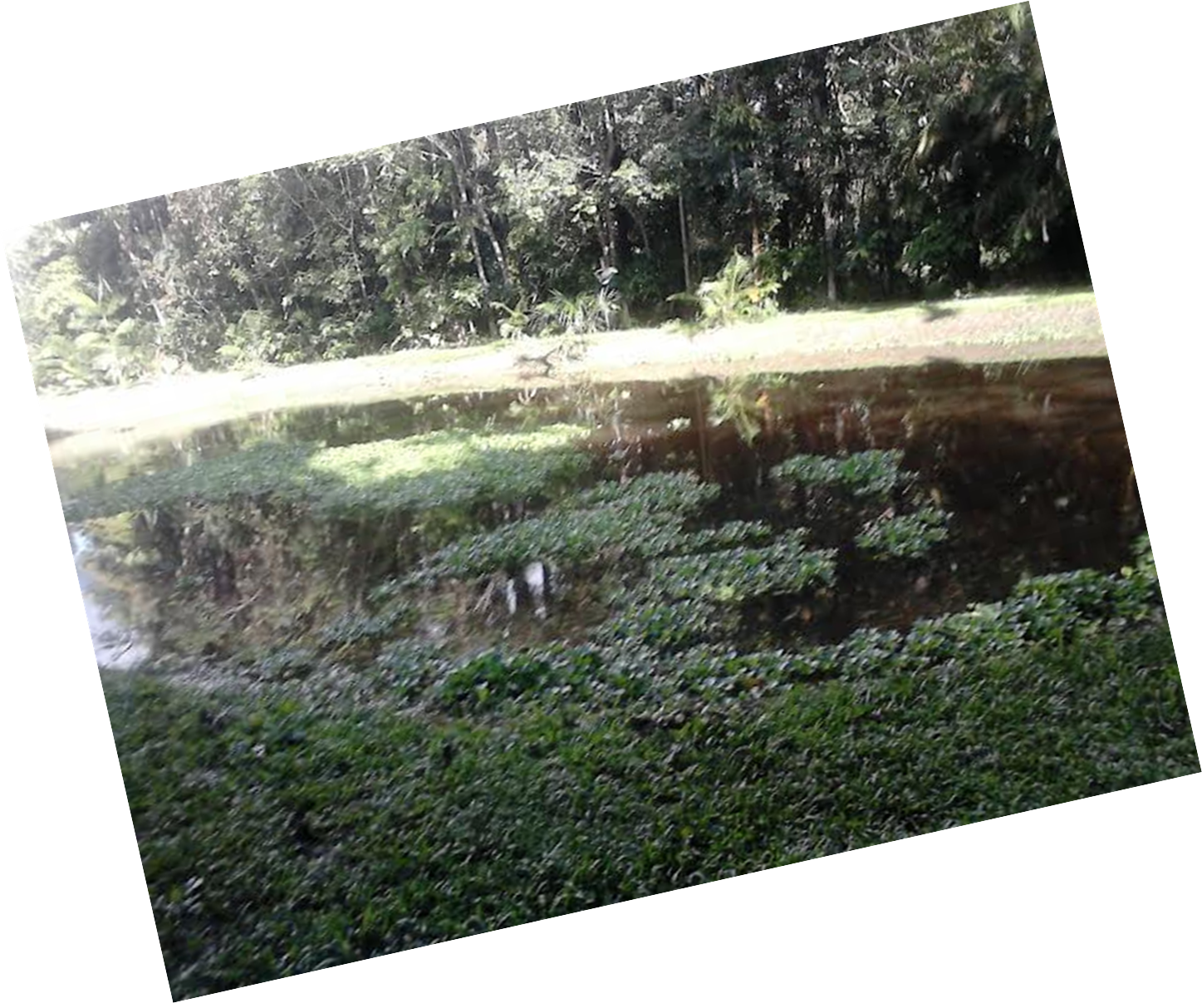

XI ENCUENTRO INTERNACIONAL AMBIENTAL
Bogotá D.C., 10 de junio de 2017
ESTADO DE LA CUESTIÓN DE LAS ENERGÍAS RENOVABLES EN COLOMBIA
Autores: Mercedes Castillo (Docente Líder),
Hortensia Barón, Diana Luna, Leidy Y. Vega, Clarena Rincón, Danny Osma y Alexandra Turmequé (CAU Villavicencio). Juan Londoño y Valentina Serna (CAU Manizales)
Universidad Santo Tomás VUAD - vientosolyagua@gmail.com
INTRODUCCIÓN
Las energías renovables son fuentes de energía limpia inagotable, base del nuevo desarrollo económico y social y la forma más efectiva de disminuir la contaminación y combatir el cambio climático en el planeta que ya alcanza niveles dramáticos. Además de disminuir la inequidad al permitir el acceso y hacer asequibles diferentes formas de energía para las poblaciones alejadas o aisladas de los centros urbanos.
Por ello, el objetivo general de la investigación es establecer el Estado de la Cuestión, entendido como la construcción de un Estado del Arte sobre la literatura producida en Colombia alrededor del tema, el Inventario de Energías Renovables en el país y el planteamiento de preguntas orientadoras sobre qué sigue o qué debería seguir, como un Ejercicio de Prospectiva.
RESULTADOS
Conformación del semillero en formación Viento, Sol y Agua como una iniciativa de investigación en la temática aún novedosa de las Energías Renovables y una propuesta diferente, nuestro trabajo es a distancia.
Construcción de treinta fichas bibliográficas para el Estado del Arte y de otras treinta sobre el Inventario de Energías Renovables, levantadas en sitios remotos de los Llanos Orientales, Huila, Norte de Santander, San Andrés, Boyacá y el Cauca.
Construcción de una metodología a distancia posible que enlaza el trabajo de dos CAU con Bogotá en cada sesión semanal.
La elaboración de mapas conceptuales para esclarecer conceptos claves en la temática estudiada
El Semillero en Formación Viento, Sol y Agua fue fundado el día 6 de febrero del presente año. Lo conforman ocho estudiantes, seis del CAU Villavicencio y dos del CAU Manizales. La docente líder trabaja en Bogotá y desde allí coordina el trabajo del grupo. Hay dos estudiantes líderes, uno por cada CAU.
CONCLUSIONES
Aunque todavía es prematuro extraer conclusiones, podemos decir que el país ha asumido de manera amplia el estudio y uso de energías limpias pero, hasta ahora, en sitios donde no se tiene acceso a energías convencionales. Todavía hay un largo camino por recorrer para aprovechar los grandes potenciales de Colombia, como son el viento, el agua de las mareas, la abundante agua que deterioramos cada día y la energía solar que nuestra posición geográfica privilegia.
Imagen: Parque eólico Jepirachi - Guajira.
Cortesía Heidy Vásquez
Estudiante: Administración Ambiental
METODOLOGÍA
La investigación se realiza de forma teórica mediante revisión bibliográfica por medio de artículos, videos, conferencias, entrevistas, revisión de prensa, etc., en físico o por internet y de forma práctica desplazándose hasta un sitio donde se utilizan energías renovables y haciendo levantamiento de la información, con entrevistas a los dueños del lugar y recorridos para observación directa.
Posteriormente se llenan las fichas bibliográficas diseñadas por la docente líder para su tesis de doctorado y probadas en otras investigaciones de manera exitosa.
Se realizan reuniones grupales vía Skype, todos los martes, entre 8:00 p.m. y 9:30 p.m., en las cuales se definen los tópicos de investigación, se designan tareas a los participantes, se revisa el estado de avance, se socializa y se debate respecto a los conceptos y la metodología.
REFERENCIAS BIBLIOGRÁFICAS
Enerdata (varios). Colombia energy report. Grenoble, France
Julio Mario Rodríguez (1998). Energía: sus perspectivas, conversión y utilización en Colombia. Universidad Nacional de Colombia.
Pérez Bedoya, Edigson y Osorio, Jaime (). Energía, pobreza y deterioro ecológico en Colombia: introducción a las energías alternativas
https://www.renovablesverdes.com/category/biomasa/
http://www.ehowenespanol.com/impactos-sociales-economicos-ambientales-sistemas-energias-renovables-info_196129/)

